Slide 1
স্বাগতম
1.স্বাগতম
2.উপস্থাপনা
3.ভিডিও
4.আজকের পাঠ
5.শিখন ফল
6. মিটার স্কেল
7.ভার্নিয়ার স্কেল
8.স্লাইড ক্যালিপার্স
৯.স্লাইড ক্যালিপার্সের
কার্যপ্রণালী
১০.গভীরতা নির্ণয়
১১. স্ক্রুগজের গঠন ও কাজ
১২.তুলা যন্ত্র
১৩. দলীয় কাজ
১৪.মূল্যায়ন
১৫. বাড়ীর কাজ
১৬.ধন্যবাদ

Slide 2
মোঃ শরীফুল ইসলাম
প্রভাষক (পদার্থবিজ্ঞান)
ক্যামব্রিয়ান স্কুল এণ্ড কলেজ
পদার্থবিজ্ঞান
নবম –দশম শ্রেণি
INDEX
S15
S16
S17
S4
S5
S6
S7
S14
PS2
S8
S9
S10
END
S11
S12
S13

Slide 3

এসো একটি ভিডিও দেখি
INDEX
S15
S16
S17
S4
S5
S6
S7
S14
PS3
S8
S9
S10
END
S11
S12
S13

Slide 4
পরিমাপের যন্ত্রপাতি
INDEX
S2
S3
S6
S7
S14
S15
S16
S17
PS4
S8
S9
S10
END
S11
S12
S13

Slide 5
শিখনফল
এই পাঠ শেষে শিক্ষার্থীরা…
যন্ত্রপাতি ব্যবহার করে ভৌতরাশি পরিমাপ করতে পারবে
সরল যন্ত্রপাতি ব্যবহার করে বস্তুর ক্ষেত্রফল ও আয়তন নির্ণয় করতে পারবে।
S2
S3
S4
INDEX
S14
S15
S16
S17
PS5
S7
S8
S9
S10
END
S11
S12
S13

Slide 6
মিটার স্কেল
cm
1
2
3
4
5
6
7
8
9
10
11
12
13
14
15
16
17
1
2
3
4
5
6
7
ins
INDEX
S2
S3
S4
S7
S14
S15
S16
S17
PS6
S8
S9
S10
END
S11
S12
S13

Slide 7
ভার্নিয়ার স্কেল
প্রধান স্কেল
ভার্নিয়ার সমপাতন
0
1
cm
2
3
mm
0 1 2 3 4 56 7 8 9 10
প্রধান স্কেলের পাঠ
এখানে,
s= প্রধান স্কেলের 1 ক্ষুদ্রতম
ভাগের দৈর্ঘ্য
n= ভার্নিয়ারের ভাগের সংখ্যা
S
ভার্নিয়ার ধ্রুবক (vc) =
ভার্নিয়ার স্কেল
n
1mm
বস্তুর দৈর্ঘ্য বা ব্যাস= প্রধান স্কেলের পাঠ + ভার্নিয়ার সমপাতন× ভার্নিয়ার ধ্রুবক
=
10
= .1mm = 0.01 cm
INDEX
S2
S3
S4
S5
S14
S15
S16
S17
PS7
S6
S9
S10
END
S11
S12
S13

Slide 8
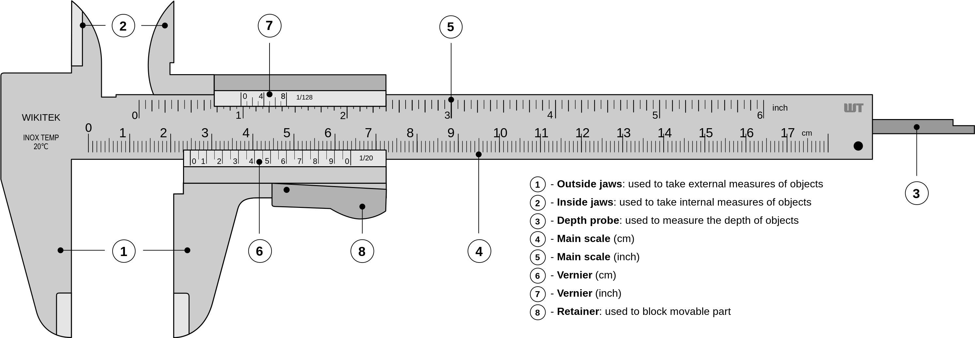
স্লাইড ক্যালিপার্স বা ভার্নিয়ার ক্যালিপার্স
INDEX
S15
S16
S17
S2
S3
S4
S5
S14
PS8
S6
S7
S10
END
S11
S12
S13

Slide 9
স্লাইড ক্যালিপার্সের কার্যপ্রণালী
প্রধান স্কেল পাঠ | ভার্নিয়ার সমপাতন | ভার্নিয়ার ধ্রুবক
5 mm | 9 | 0.1mm
প্রধান স্কেল পাঠ | ভার্নিয়ার সমপাতন | ভার্নিয়ার ধ্রুবক
6 mm | 1 | 0.1mm
প্রধান স্কেল পাঠ | ভার্নিয়ার সমপাতন | ভার্নিয়ার ধ্রুবক
13 mm | 7 | 0.1mm
সিলিন্ডারের বিতরের ব্যাস = 5+ 9 ×0.1 = 5.9mm
সিলিন্ডারের পুরত্ব = 6.1- 5.9 = 0.2 mm
সিলিন্ডারের বাহিরের ব্যাস = 6+ 1 ×0.1 = 6.1mm
সিলিন্ডারের দৈর্ঘ্য = 13+ 7 ×0.1 = 13.7mm
0
1
cm
2
3
0 1 2 3 4 5 6 7 8 9 10
INDEX
S15
S16
S17
S2
S3
S4
S5
S14
PS9
S7
S6
মোঃ শরীফ
END
S11
S12
S13
S10

Slide 10
স্লাইড ক্যালিপার্সের সাহায্যে গভীরতা নির্ণয়
প্রধান স্কেল পাঠ | ভার্নিয়ার সমপাতন | ভার্নিয়ার ধ্রুবক
14mm | 1 | 0.1mm
সিলিন্ডারের বিতরের গভীরতা = 14+ 1×0.1 = 14.1 mm
cm
0
1
2
3
0 1 2 3 4 5 6 7 8 9 10
INDEX
S2
S3
S4
S5
S15
S16
S17
S14
PS10
S6
S7
S8
END
S11
S12
S13

Slide 11

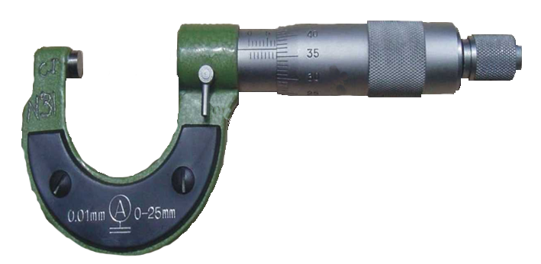
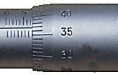

স্ক্রু গজের গঠন ও কার্যপ্রণালী
রৈখিক স্কেল
বৃত্তাকার স্কেল
INDEX
S2
S3
S4
S5
S15
S16
S17
S14
PS11
S6
S7
S8
END
S9
S10
S13

Slide 12
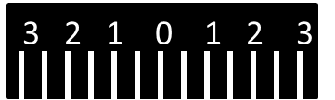


V
V
gm
40
30
20
10
SHARF BALANC
INDEX
S2
S3
S4
S5
S15
S16
S17
S14
PS12
S6
S7
S8
END
S9
S10
S13

Slide 13
দলীয় কাজ
ক - দল
স্লাইড ক্যালিপার্স ব্যবহার করে ১ নং চিত্রের সিলিন্ডারের দৈর্ঘ্য নির্ণয় কর।
চিত্র-1
খ - দল
স্ক্রু গজ ব্যবহার করে ২ নং চিত্রের পাতটির দৈর্ঘ্য নির্ণয় কর।
চিত্র-2
INDEX
S2
S3
S4
S5
S14
S15
S16
S17
PS13
S6
S7
S8
END
S9
S10
S11

Slide 14
~মূল্যায়ন~
ভার্নিয়ার স্কেলের ১০ ভাগ প্রধান স্কেলের ক্ষুদ্রতম কত ভাগের সমান?
ভার্নিয়ার ধ্রুবক কাকে বলে?
লঘিষ্ট গণন কি?
পিচ কাকে বলে?
INDEX
S2
S3
S4
S5
S12
S15
S16
S17
PS14
S6
S7
S8
END
S9
S10
S11

Slide 15
বাড়ির কাজ
স্লাইড ক্যালিপার্সের গঠন বর্ণনা কর।
INDEX
S2
S3
S4
S5
S12
S13
S16
S17
PS15
S6
S7
S8
END
S9
S10
S11

Slide 16


ধন্যবাদ
INDEX
S2
S3
S4
S5
S12
S13
S14
S17
PS16
S6
S7
S8
END
S9
S10
S11

